Slide 1
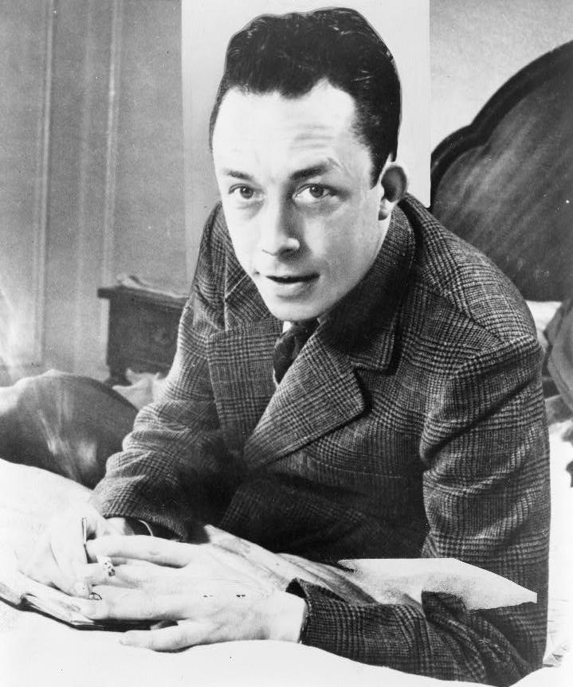
Albert Camus
Una interpretazione simbolica
dell’epidemia
Anna Zoppellari
Università di Trieste

Slide 2
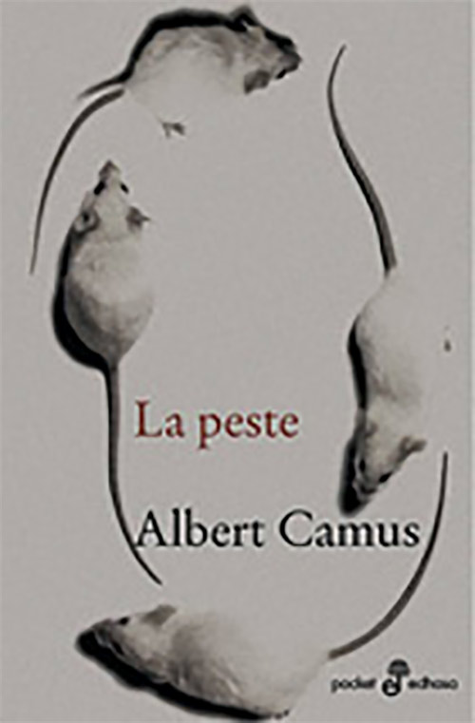
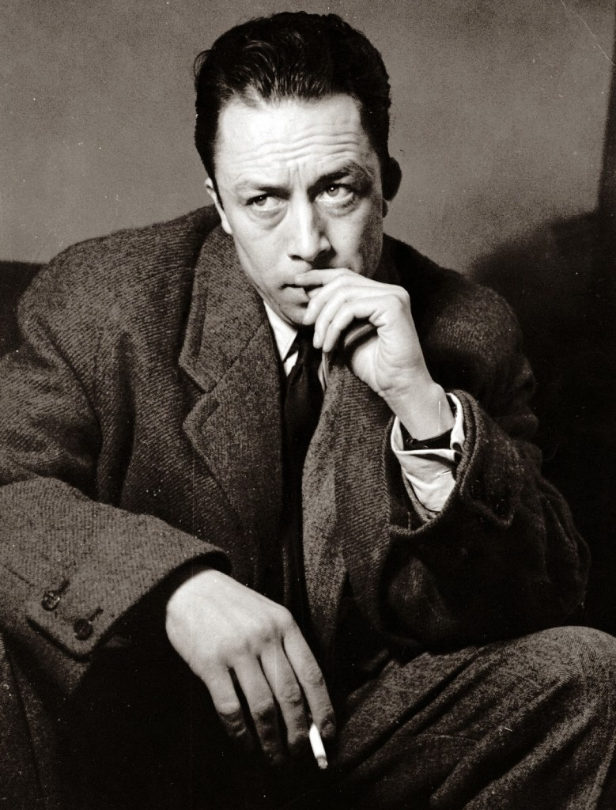
Albert Camus
La Peste
Fonti e struttura
Un simbolo plurivalente
Questa foto di Autore sconosciuto è concesso in licenza da CC BY-SA-NC

Slide 3
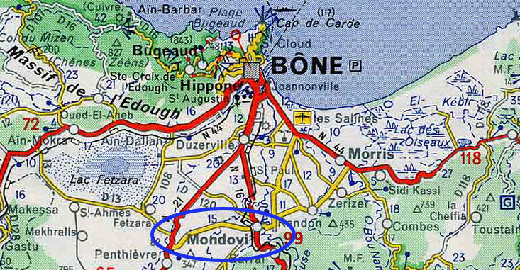
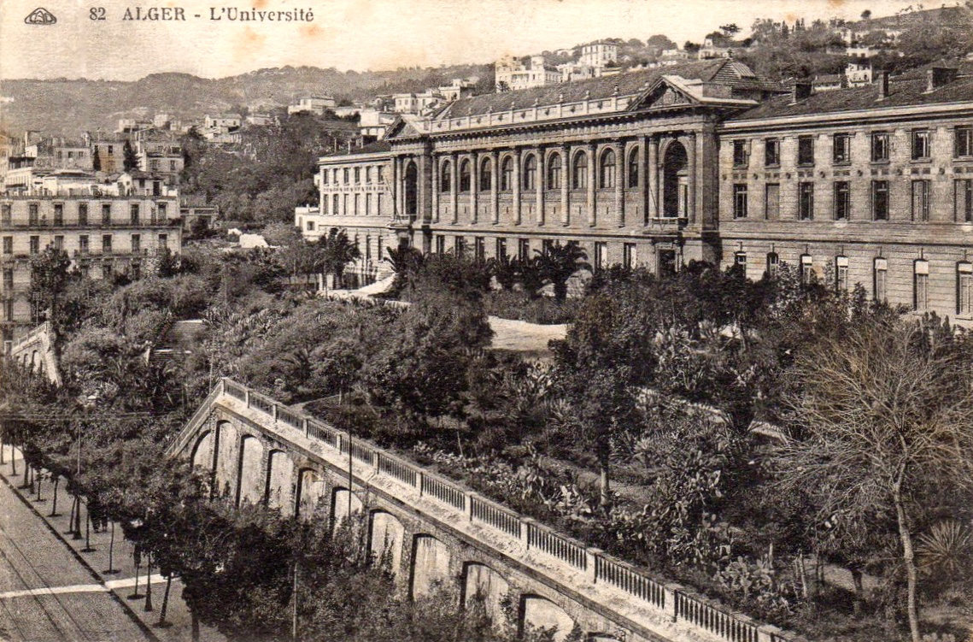
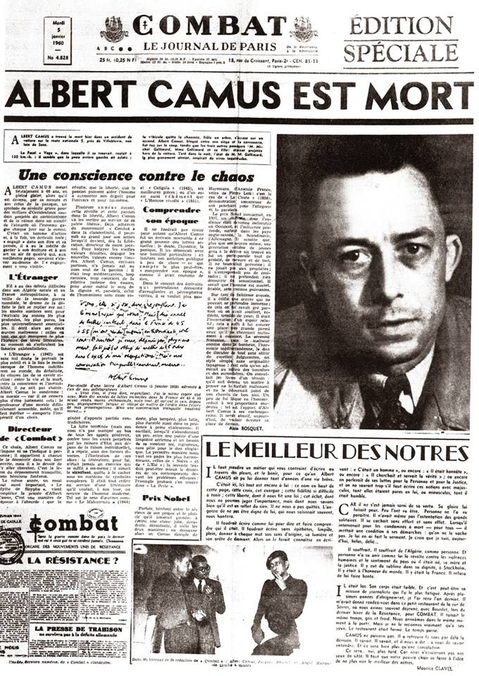
Albert Camus
Mondovi (Algeria francese. Oggi Dréan) 1913 – Villeblevin (Francia) 1960
Una famiglia di «Pieds-Noirs»
  Lucien Auguste Camus: fornitore d'uva locale, famiglia di coloni francesi (originari di Bordeaux da parte paterna e dell'Alsazia da parte materna), muore nella prima battaglia della Marna nel 1914
  Catherine Hélène Sintès: figlia di immigrati spagnoli originari di Minorca (Isole Baleari)
Infanzia e adolescenza a Algeri
Studia filosofia a Algeri

Slide 4
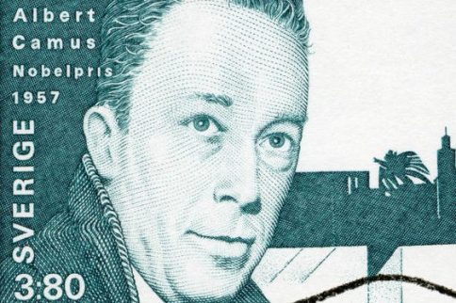
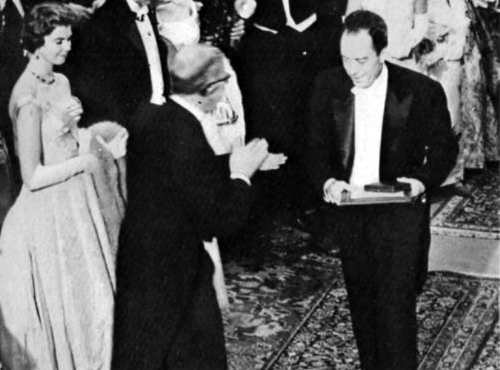
Alcuni titoli
1937: Il Dritto e il rovescio
1939: Nozze, quattro saggi (Noces à Tipasa, Le vent à Djémila, L'été à Alger, Le désert)
1942: Il Mito di Sisifo, saggio sull’ssurdo
1942: Lo Straniero, romanzo
1938: Caligola, opera teatrale
1947: La Peste, romanzo
1949: I Giusti, opera teatrale
1951: L'Homme révolté, saggio
1957: L'Exil et le Royaume, racconti (La Femme adultère, Le Renégat, Les Muets, L'Hôte, Jonas, La Pierre qui pousse)
1957: Réflexions sur la guillotine, saggio

Slide 5

Redazione e fonti
1940-42: redazione
1941: Carnets: «peste libératrice»
1942: Lettera a André Malraux: «…un romanzo sulla peste… Detto così è strano,… ma è un soggetto che trovo assolutamente ‘naturale’»
Tucilide, La Guerra del Peloponneso ➔ la peste di Atene
Procopio ➔ la peste di Giustiniano (a Costantinopoli, tra il 541 e il 542)
Adrien Proust

Slide 6
La struttura
Del resto il narratore, che a tempo debito conosceremo, non avrebbe alcun titolo per affrontare una simile impresa se il caso non gli avesse permesso di raccogliere un certo numero di testimonianze e se le circostanze non l’avessero coinvolto in tutto ciò che intende riferire. Questo soltanto lo autorizza a fare opera di storico. Va da sé che uno storico, seppur dilettante, dilettante, possiede sempre dei documenti. Anche il narratore di questa storia ha i propri: la sua testimonianza innanzitutto, quindi quella degli altri, potendo lui in virtù della sua funzione raccogliere le confidenze di tutti i personaggi di questa cronaca, nonché i testi in cui a un certo momento si imbatté. È sua intenzione attingervi quando lo riterrà opportuno e usarli a propria discrezione.
5 parti
Una istanza narrativa in 3° persona
ma che è parte integrante della storia che viene raccontata :
  Narratore: il ruolo è designato, come fosse un personaggio
  È un testimone di questa storia
  ➔ il corifeo / dirige il coro
  ➔ fa parlare la città
Una «cronaca oggettiva»

Slide 7
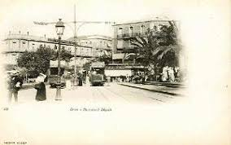
Orano: una città come le altre
E Orano è invece, a prima vista, un posto comunissimo, una semplice prefettura francese della costa algerina.
La città, a onor del vero, è brutta. Il suo aspetto tranquillo impedisce che si colga subito ciò che la rende diversa da tante altre città commerciali a qualsiasi latitudine. Come fare immaginare, per esempio, una città senza piccioni, senza alberi e senza giardini, dove non si incontrano né battiti d’ali né fruscii di foglie, un luogo neutro insomma? Qui il passaggio delle stagioni si legge soltanto nel cielo. La primavera si annuncia esclusivamente dalla qualità dell’aria o dalle ceste di fiori che i venditori portano dai sobborghi; è una primavera che si vende al mercato. Durante l’estate il sole incendia le case troppo asciutte e copre i muri di una cenere grigia; allora si può vivere solamente all’ombra delle imposte chiuse. In autunno, invece, è un diluvio di fango. Le belle giornate arrivano solo d’inverno.
Un modo facile per conoscere una città è scoprire come vi si lavora, come si ama e come si muore. A Orano, per effetto forse del clima, tutto questo si fa allo stesso modo, con la medesima aria frenetica e assente. In definitiva, ci si annoia, e ci si sforza di prendere delle abitudini. I nostri concittadini lavorano molto, ma sempre per arricchirsi. Si dedicano principalmente al commercio e pensano soprattutto, come dicono loro, a fare affari.

Slide 8
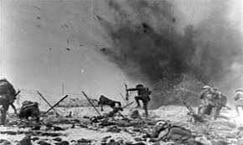
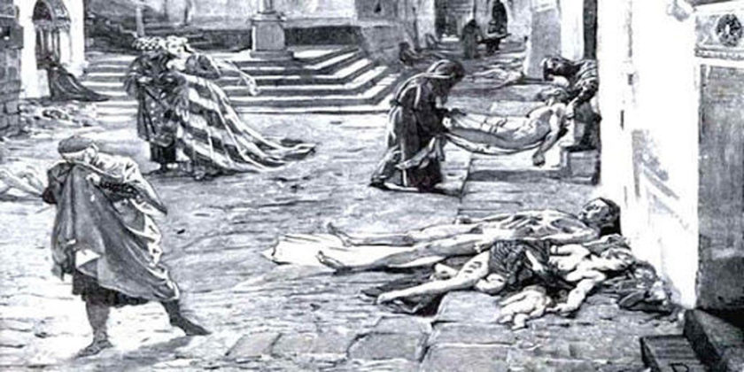
La peste – La guerra
Benché un flagello sia infatti un accadimento frequente, tutti stentiamo a credere ai flagelli quando ci piombano addosso. Nel mondo ci sono state tante epidemie di peste quante guerre. Eppure la peste e la guerra colgono sempre tutti alla sprovvista.
Quando scoppia una guerra tutti dicono: “È una follia, non durerà.” E forse una guerra è davvero una follia, ma ciò non le impedisce di durare.

Slide 9
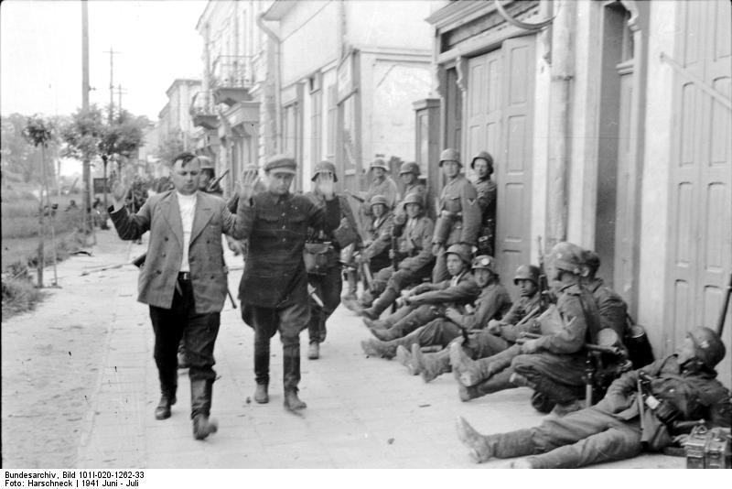
La peste bruna
La Peste, dont j’ai voulu qu’elle se lise sur plusieurs portées, a cependant comme contenu évident la lutte de la résistance européenne contre le nazisme. La preuve en est que cet ennemi qui n’est pas nommé, tout le monde l’a reconnu, et dans tous les pays d’Europe. Ajoutons qu’un long passage de La Peste a été publié sous l’Occupation dans un recueil de combat et que cette circonstance à elle seule justifierait la transposition que j’ai opérée. La Peste, dans un sens, est plus qu’une chronique de la résistance. Mais assurément, elle n’est pas moins.
  Albert Camus, Lettera a Roland Barthes, gennaio 1955

Slide 10
Una epigrafe significativa
È altrettanto ragionevole rappresentare una specie di prigionia con un’altra quanto lo è rappresentare qualsiasi cosa che esiste realmente con qualcosa che non esiste.
DANIEL DEFOE

Slide 11
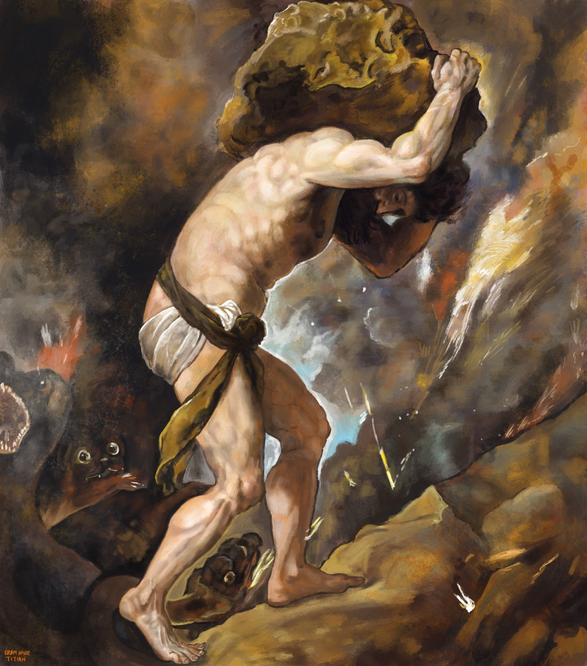
La Peste: un simbolo plurivalente
Una lotta contro l’assurdità della vita
Dall’assurdo alla rivolta
Bisogna immaginare Sisifo felice

Slide 12
Le molteplici risposte alla peste
L’uomo di fronte al male

Slide 13
Rieux
un uomo fisicamente banale: « Statura media. Spalle forti. Volto quasi rettangolare. Occhi scuri e diretti, ma mascelle pronunciate. Il naso importante è regolare. Capelli neri molto corti. La bocca è arcuata con labbra piene e quasi sempre serrate. Ha qualcosa del contadino siciliano, con quella pelle scura, i capelli neri e i vestiti dai colori sempre scuri ma che gli stanno bene.»
un uomo esemplare
un non-eroe: « Il dottore aprì la finestra e il rumore della città si fece di colpo più forte. Da un’officina poco lontano giungeva lo stridio breve e ripetuto di una sega meccanica. Rieux trasalì. Ecco dov’era la certezza, nel lavoro di tutti i giorni. Il resto era appeso a fili e movimenti insignificanti, su cui era inutile soffermarsi. L’essenziale era fare bene il proprio lavoro.»

Slide 14

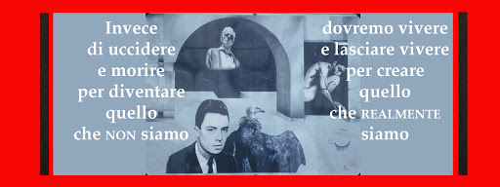
Jean Tarrou
Tarrou è figlio di un pubblico ministero francese, destinato, secondo le intenzioni del padre, a intraprendere anch'egli la professione forense. Un giorno, tuttavia, il padre lo aveva invitato ad assistere a una sua arringa in un processo penale, nel quale era riuscito a ottenere la condanna a morte dell'imputato. Il giovane Jean, colpito dalla freddezza con cui il padre aveva chiesto e ottenuto l'esecuzione di un uomo, ne era rimasto inorridito e aveva deciso di lasciare la Francia e di girare per il mondo. Con sé porta sempre dei taccuini, che redige meticolosamente e sui quali, a Orano, descrive l'evolversi dell'epidemia. Il narratore utilizzerà questi taccuini. Tarrou istituisce, altresì, un corpo di volontari per il trasporto degli appestati e dei morti.
(1957)

Slide 15
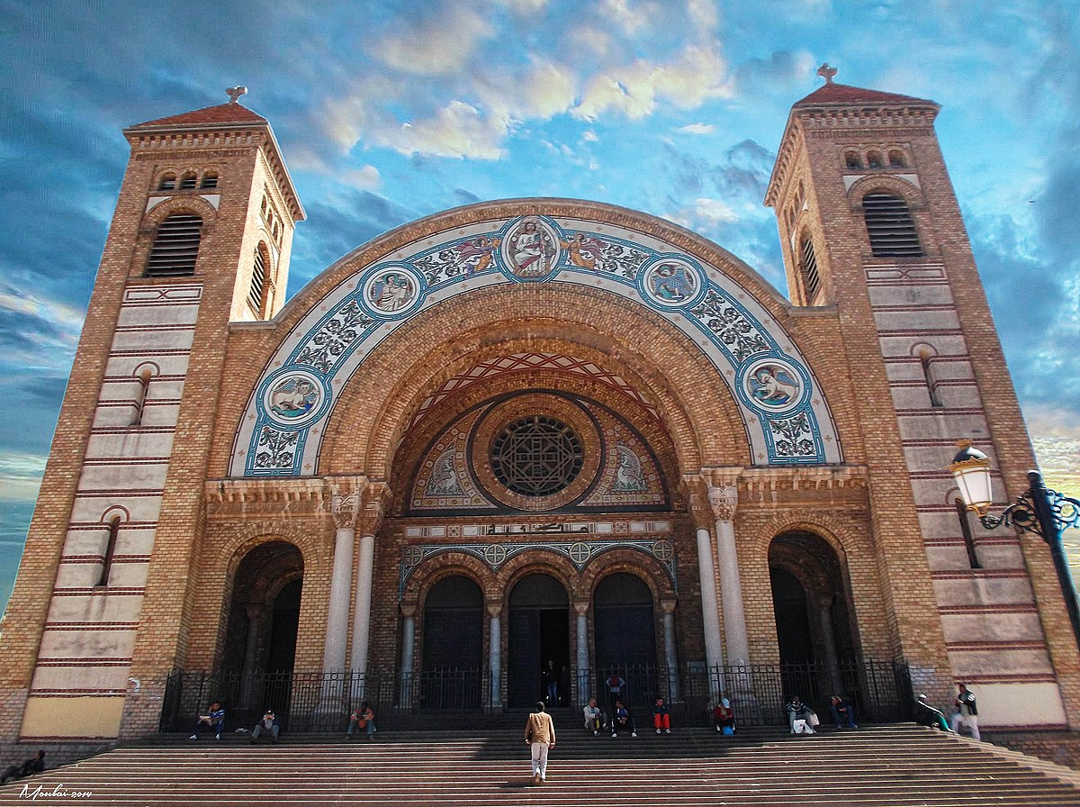
Paneloux
“Fratelli, la sventura vi ha colpito, fratelli, ve lo siete meritato,” un mormorio percorse il pubblico fino al sagrato.
…
Subito dopo quella frase, infatti, Paneloux citò il testo dell’Esodo relativo alla peste in Egitto e disse: “La prima volta in cui questo flagello compare nella storia, è per colpire i nemici di Dio. Il faraone si oppone ai disegni eterni e la peste lo costringe allora a inginocchiarsi. Sin dagli albori del mondo, il flagello di Dio mette ai suoi piedi gli orgogliosi e i ciechi. Meditate questo e inginocchiatevi.”

Slide 16
Una conclusione aperta

